Slide 1
Chap10. 데이터를 추가, 수정, 삭제하는 데이터 조작어

Slide 2

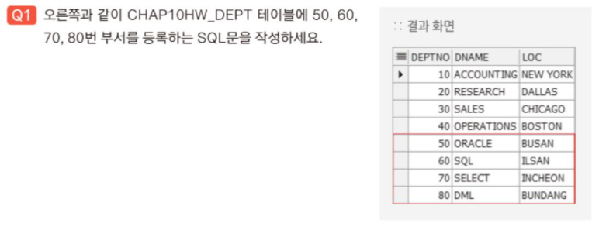

Slide 3
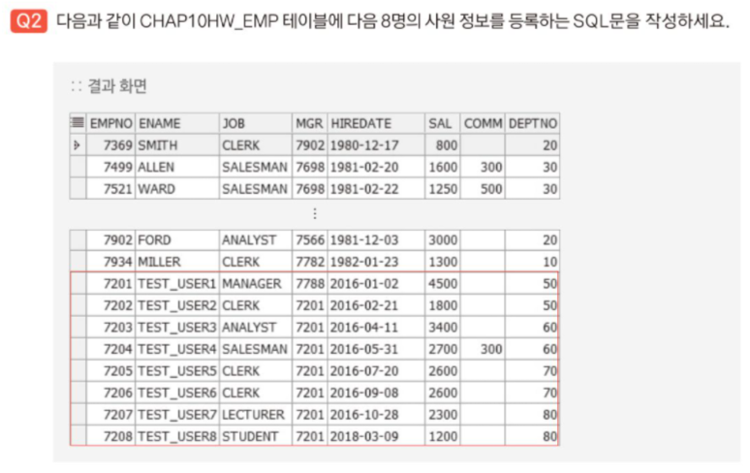

Slide 4
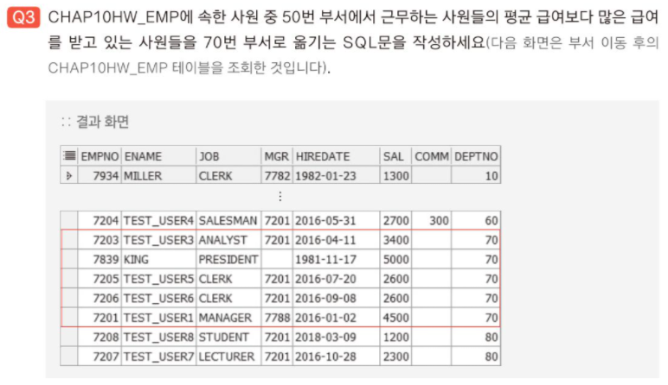

Slide 5
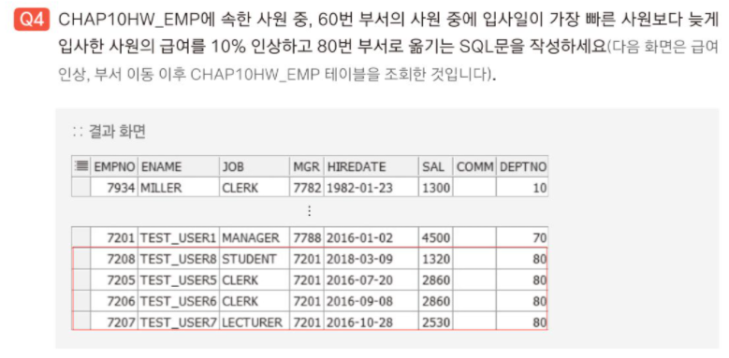

Slide 6
